Slide 1
Análise de desempenho do python no SQL Server

Slide 2
Agenda
Descrição do problema
Metodologia
Análise
Conclusões

Slide 3
Descrição do problema
As vezes trazer os dados para processamento pode ser custoso
Configurar o ambiente também pode ser complexo
Diversos ativos intermediários
Manter os dados perto do processamento pode ajudar

Slide 4
Descrição do problema
Alguns bancos, como o SQL Server, estão incluindo módulos internos com ambientes de programação completos para processamentos de análise e Inteligência Artificial, como Python
Permite que scripts Python sejam executados dentro do banco em um script T-SQL
O banco tem um mecanismo na linguagem T-SQL para passar os dados para o Python que pode executar com os mesmos recursos da linguagem de um ambiente tradicional
Porém, será que o desempenho é significativamente melhor?

Slide 5
metodologia
Configurado um banco e um ambiente externo em máquinas de mesma configuração
O banco consultado pelo ambiente externo é o mesmo que processou os scripts internos
Foi executado o k-means do python em ambos os ambientes, com os mesmo parâmetros e sempre para k=20
Foram realizadas 11 execuções, cada uma com 50 repetições
Os dados foram coletados e analisados com relação a estatísticas, projeto fatorial 2kr e regressão da evolução da média com relação ao volume de registros

Slide 6
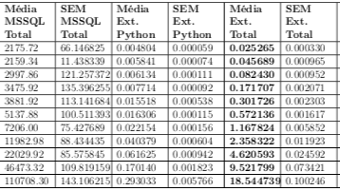
Análise: Estatísticas

Slide 7
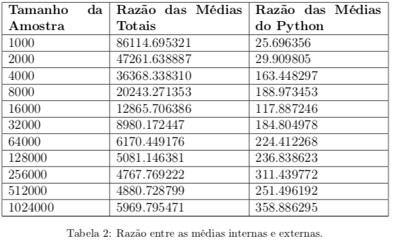
Análise: Estatísticas

Slide 8
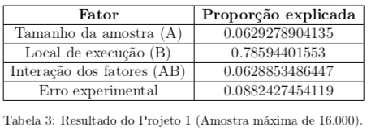
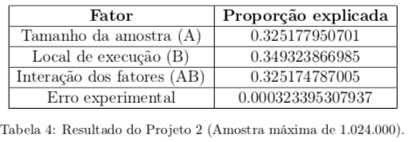
Análise: projeto fatorial

Slide 9
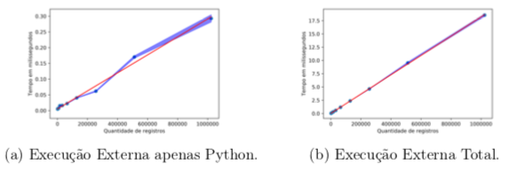
Análise gráfica e regressão

Slide 10
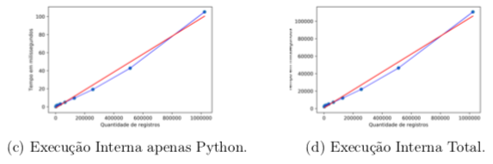
Análise gráfica e regressão

Slide 11
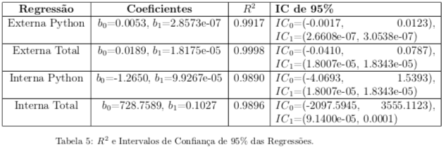
Análise gráfica e regressão

Slide 12
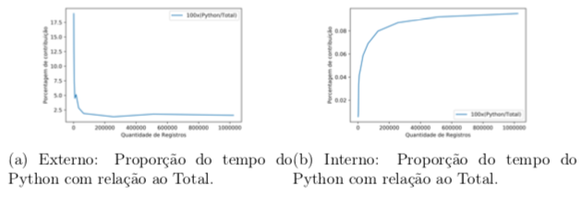
Análise gráfica: razão python vs total

Slide 13
conclusão
O ambiente externo teve um desempenho muito superior para esse experimento
Entretanto, trazer para dentro de um banco relacional ferramentas para diminuir a movimentação dos dados é importante
Evita mover grandes massas de dados
Porém o desempenho geral ainda não parece justificável para migrar de um ambiente composto
Outros tipos de análise poriam ser testadas

